Slide 1
Sociologie pro speciální pedagogy: Medicína
Lenka Slepičková

Slide 2
Toto je prezentace se zvukem. U většiny slidů najdete šedou ikonku reproduktoru. Můžete si tedy kliknutím na tuto ikonku ke každému slidu pustit komentář.

Slide 3

Co je sociologii po medicíně?

Slide 4
„Definice zdraví a nemoci, normality a nenormality, zdravého rozumu a šílenství se v závislosti na na společnosti, kultuře a historickém období velmi mění. Lékařské diagnostické kategorie, jako „nemocný“, „abnormální“ a „duševně chorý“ nejou univerzální, objektivní a nutně spolehlivé. Jsou dané kulturou, třídou a dobou (…).“
R. C. Fox 197

Slide 5
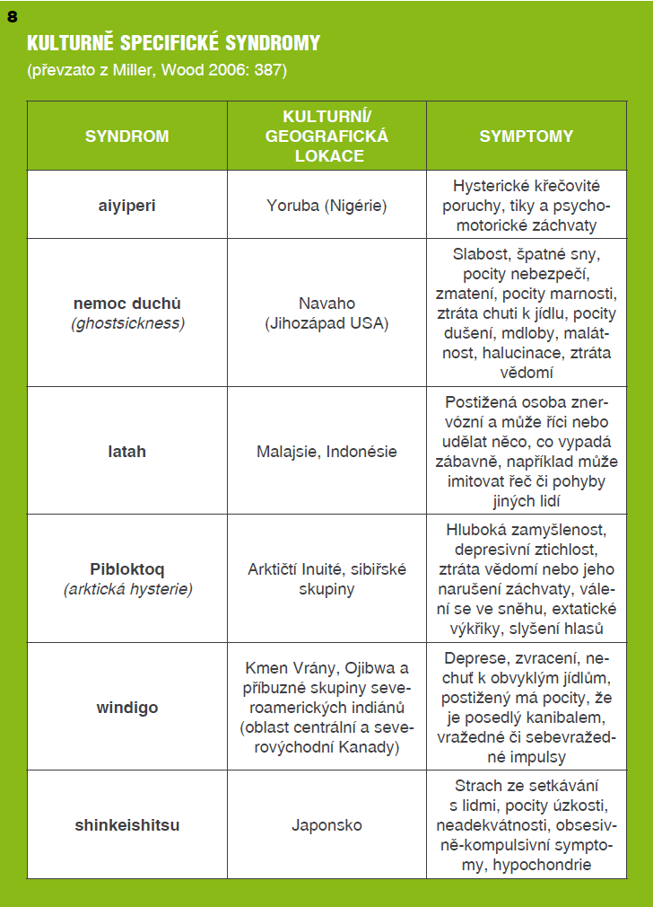
Hrešanová 2012: 233

Slide 6
Př. Naděje dožití
https://www.cia.gov/library/publications/the-world-factbook/rankorder/2102rank.html

Slide 7
Tradiční společnost a zdraví a nemoc

Slide 8
„Podhozenec“
„K široce rozšířeným představám patřila záměna narozeného dítěte nějakou démonickou bytostí, která je sebere z kolébky, kam podstrčí vlastní, škaredé a neduživé dítě, podhozence. V některých místech byli přesvědčeni, že se tak děje jen nepokřtěným dětem nebo těm, jejichž matky nebyly u církevního úvodu. (…) Podvržené dítě se obvykle vyznačovalo velkou hlavou a příliš velkýma očima, tenkými údy a zakrslým růstem, nemluvilo,bylo neklidné, divoké a zlé, nenasytné, plačtivé a stále chorobné, trápilo celé okolí a bylo třeba se ho co nejdříve zbavit.“
    Alexandra Navrátilová: Narození a smrt v české lidové kultuře (2004:117)

Slide 9
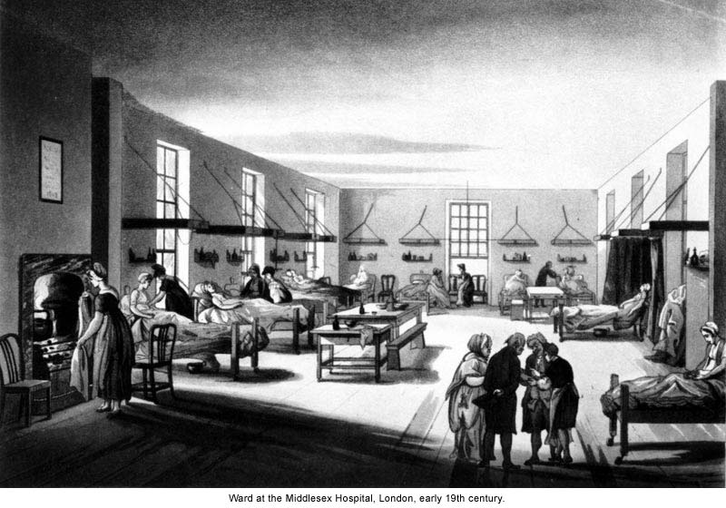
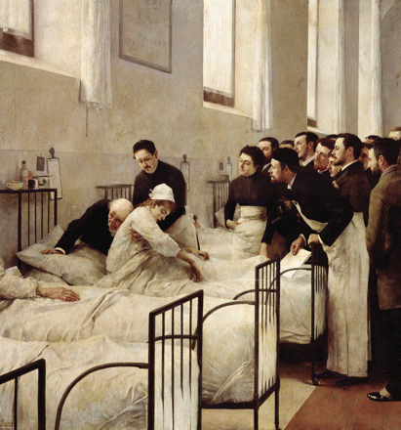
Moderní lékařství
Medicína jako „výkladní skříň“ modernizace
Nalézání fyzických příčin nemocí, tělo jako stroj
Základem medicíny se stávají přírodní vědy
Nemocnice jako vhodné prostředí pro léčbu vážných chorob
Profese lékaře (jako elitní), morální akcent
Zdraví jako veřejný zájem
Nové léky a chirurgické postupy zejména od pol. 20. století (40. léta antibiotika, po válce očkování)
V moderní společnosti úmrtnost stoupá s věkem
Smrtelnými chorobami jsou zhoubné nádory a srdeční choroby

Slide 10
Funkcionalistické zkoumání medicíny
Parsons 1951
Nemoc jako specifický typ deviace. Nemocný sice nevykonává své běžné společenské role, ale není za to negativně sankcionován, neboť mu není připisována zodpovědnost za jeho nemoc.
Správný výkon role pacienta - povinnost dávat najevo nežádoucnost a přechodnost svého stavu, vyhledat odborníky a podrobit se léčebnému procesu.
Lékařská profese je především institucí sociální kontroly, neboť skrze ni společnost kontroluje vlastní stabilitu, která je nemocí ohrožena.
Role lékaře podle Parsonse

Slide 11
Medikalizace (medicinalizace) společnosti
Rozšiřování působnosti medicíny do sfér, které dříve do její kompetence nepatřily (různé sociální a individuální problémy), aplikace postupů na problémy, které nesouvisejí s nemocemi (prevence, estetická medicína, léky)
Aktivní účast pacientů
Také proces demedikalizace
Př. Diagnostic and Statistical Manual of Mental Disorders

Slide 12
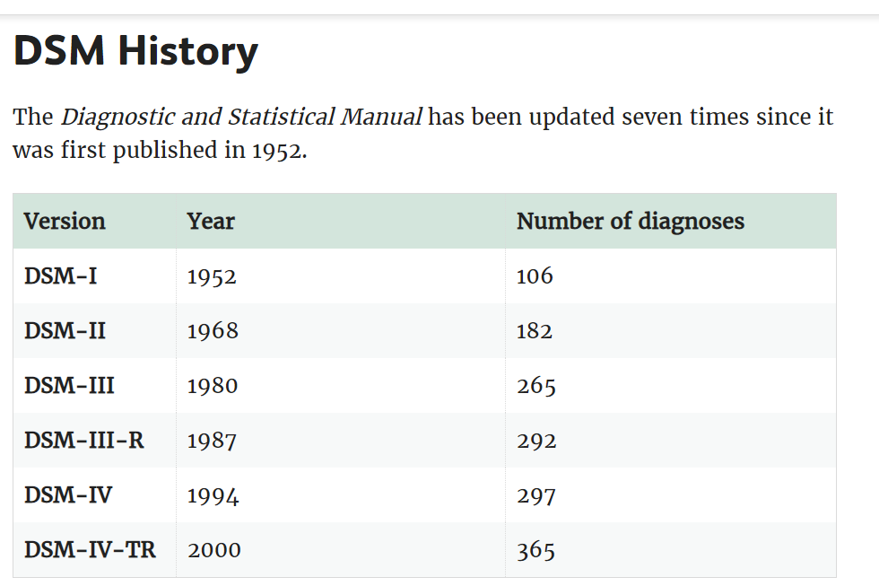

Slide 13
Kritika medikalizace
snižuje naši toleranci rozdílů, zužuje definici toho, co je a co není normální
nehledají se příčiny problémů
medikalizace celého života, medikalizace ženského těla

Slide 14

Ivan Illich
iatrogenní působení medicíny (pevně zakotveno v praxi medicíny a odolné vůči snahám je řešit)

Slide 15
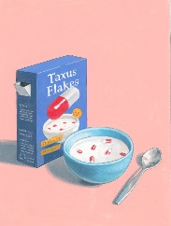
Současné trendy v medicíně
rozvoj technologií a možností medicíny (např. genová terapie, reprodukční medicína atd.)
pozornost se obrací od nemoci ke zdraví – hledání rizikových faktorů nemocí (i v genech), náchylnosti k nemocem - je třeba konstantně monitorovat vlastní tělo
udržení zdraví jako otázka individuální morální zodpovědnosti a životního stylu
pacient jako konzument
budoucí „pacient“ oslovován přímo farmaceutickými firmami – spotřeba léků
proměna vztahu mezi lékařem a pacientem
medicínský turismus (transplantace, experimentální léčba - kmenové buňky, ukončení života, léčba neplodnosti, stomatologie, estetická medicína, lázeňská léčba)

Slide 16
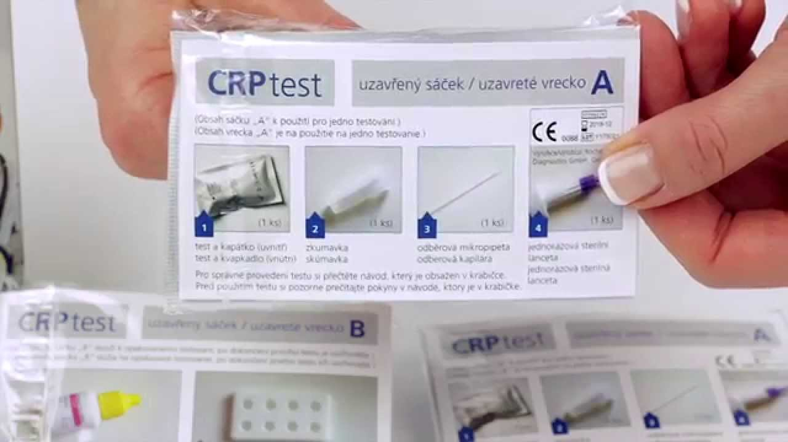
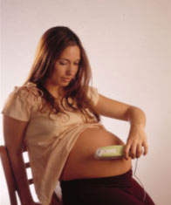

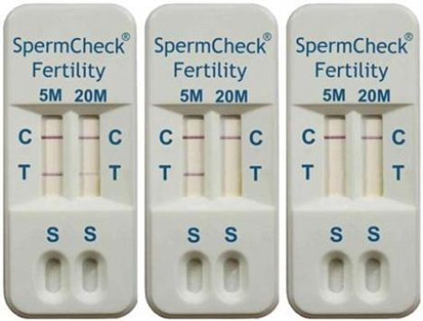
Př. Snížení kritického krevního tlaku ze 140/90 na 120/80 by přineslo na trh 30 milionů nových konzumentů léků v USA
Technologie pro konstantní kontrolu svého zdraví

Slide 17
Spotřeba antidepresiv
(počet obyvatel beroucí denní dávku na 1000 obyvatel Zdroj: OECD Health Data 2007, 2020)
Stát | 1995 | 2005 | 2016-2017
Austrálie | 21,4 | 67,2 | 106,7
Belgie | ? | 53,3 | 79
Česko | 5,4 | 26,9 | 57,1
Finsko | 20,3 | ? | 67,6
Island | 33 | 94,8 | 141,4
Maďarsko | 6,3 | 22,5 | 28, 8
Nizozemí | ? | 39 | 48,1
Slovensko | 4 | 18,1 | 38,9
Velká Británie | 19,6 | 47,3 | 100,1

Slide 18
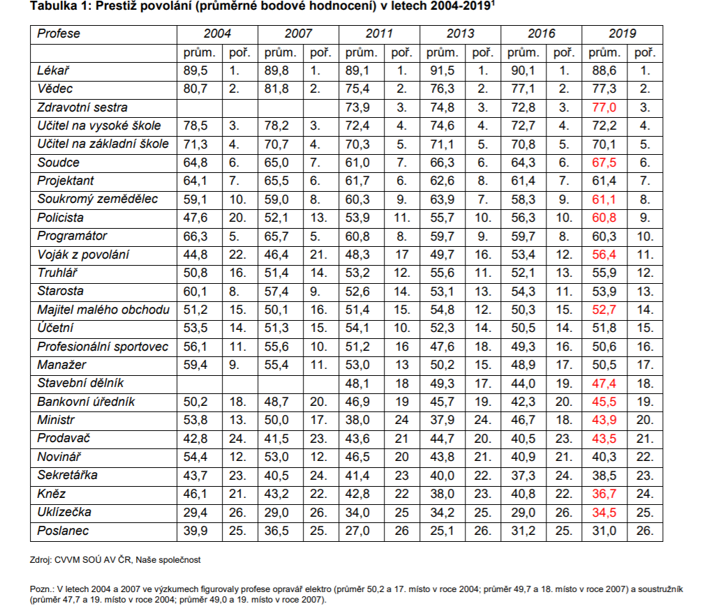

Slide 19
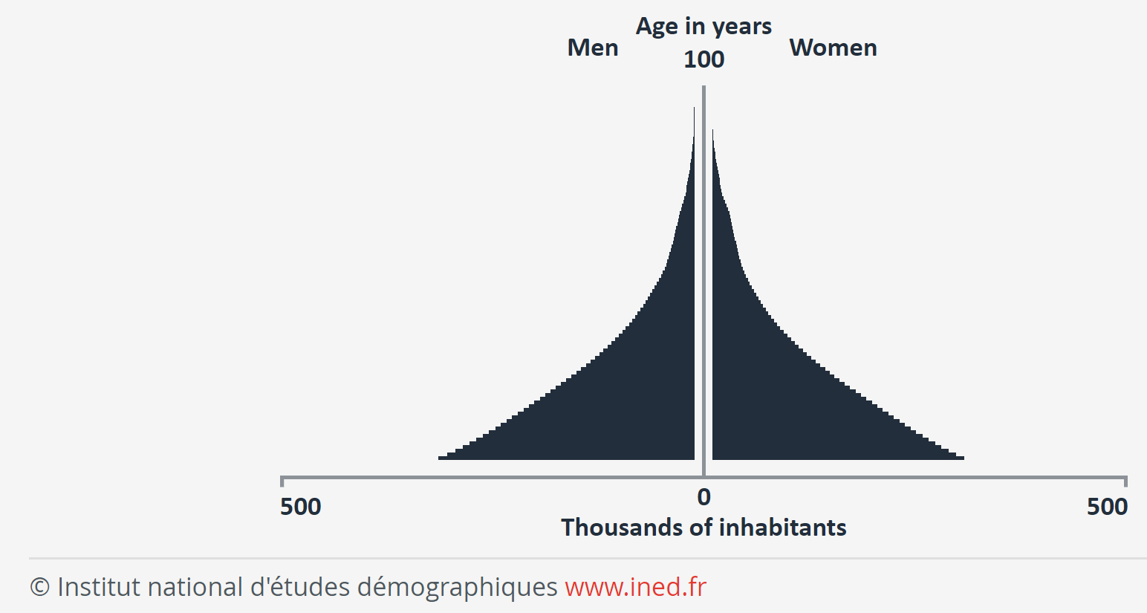
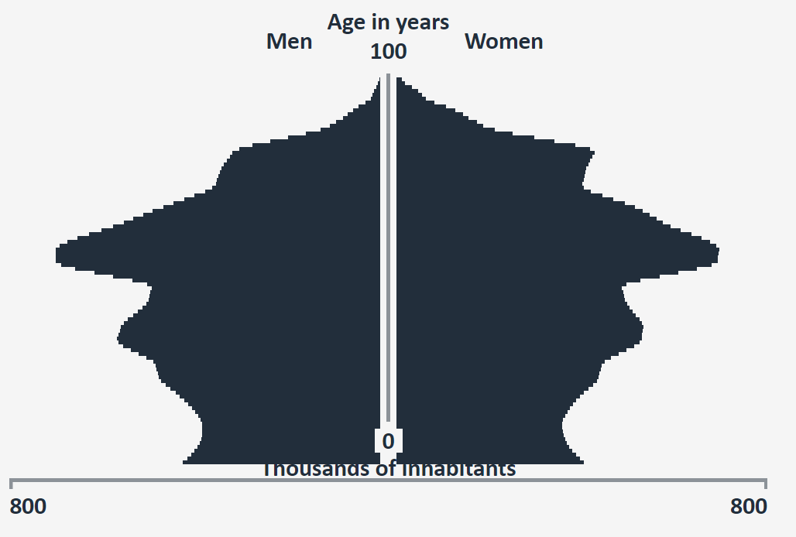

Slide 20
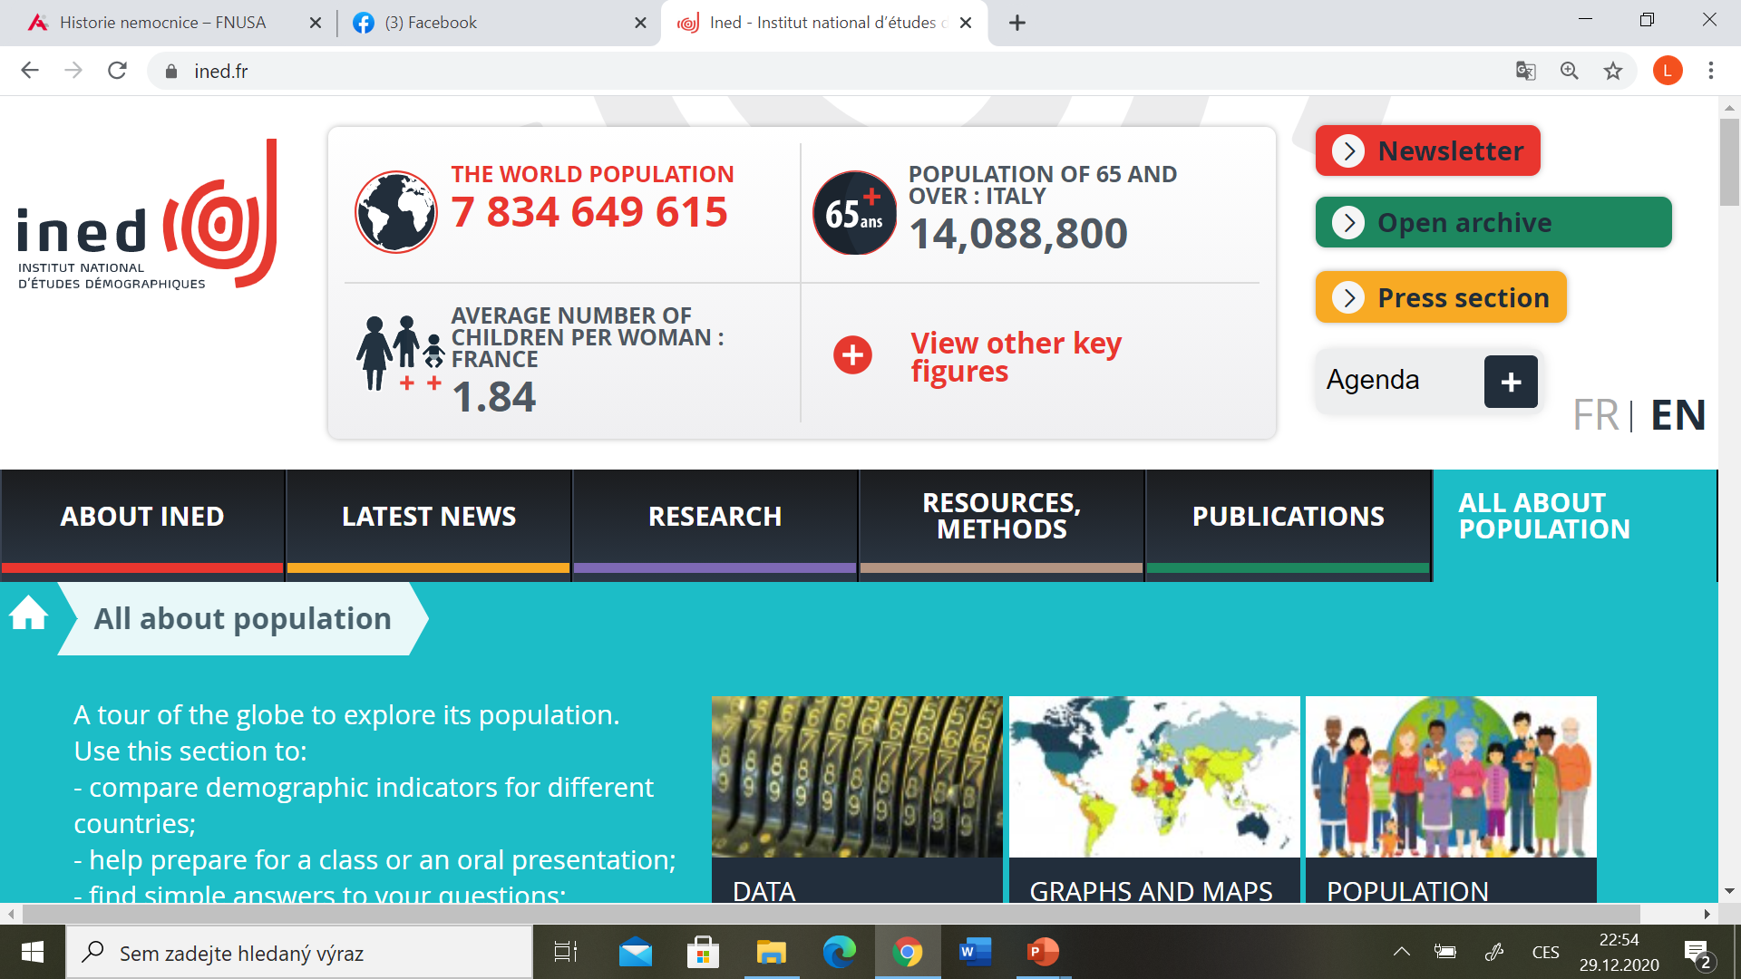

Slide 21
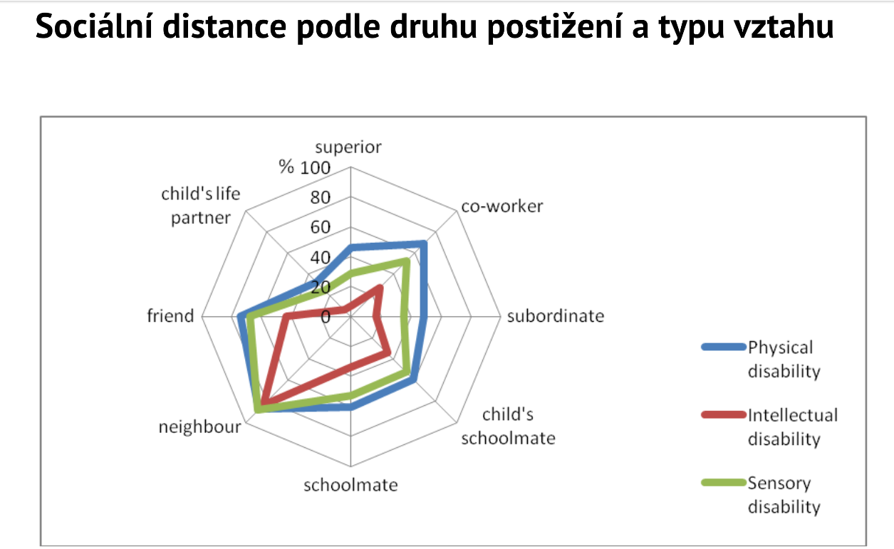
Výzkum postojů k osobám s postižením (2011)

Slide 22
DEINSTITUCIONALIZACE SOCIÁLNÍCH SLUŽEB
CÍLEM JE
„podpořit proces zkvalitňování životních podmínek uživatelů současných pobytových zařízení sociální péče a podpořit naplňování lidských práv uživatelů sociálních služeb a jejich práva na plnohodnotný život srovnatelný s vrstevníky žijícími v přirozeném prostředí“
JEDNÍM Z NÁSTROJŮ JE
TRANSFORMACE SOCIÁLNÍ PÉČE

Slide 23
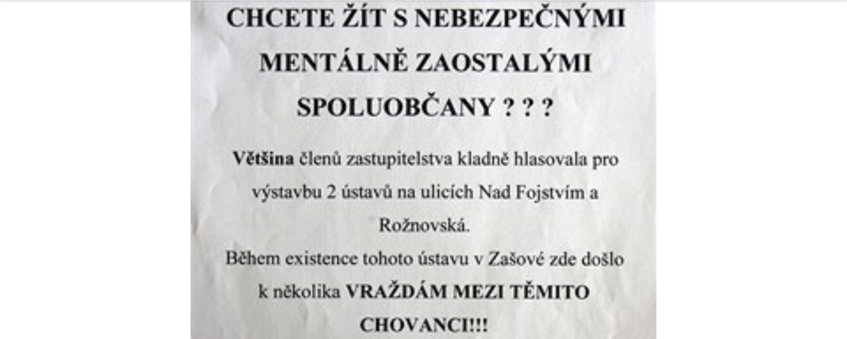

Slide 24
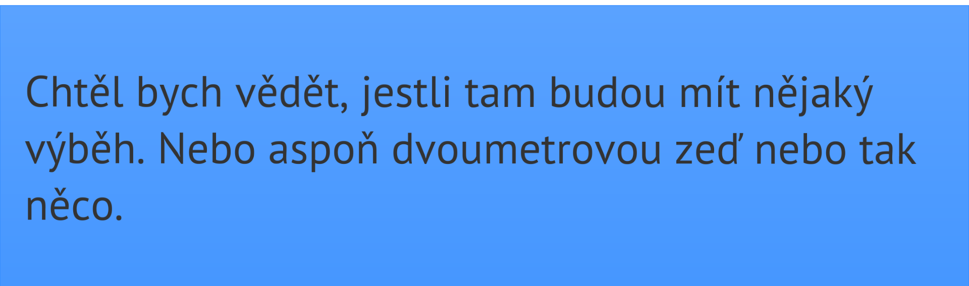

Slide 25
https://www.irozhlas.cz/zpravy-domov/namest-na-hane-olomoucky-kraj-domov-pro-osoby-s-postizenim-petice_1912081319_dok?fbclid=IwAR1qDmroLoohCgPDuOLievMkwnvlv-QTh-UlJQImmkAsmLRasJeCXtdNyQE

Slide 26
Děkuji za pozornost!
V případě jakýchkoli dotazů jsem k dispozici na slepicka@mail.muni.cz

